Slide 1
Божковское сельское поселение
~ БЮДЖЕТ ДЛЯ ГРАЖДАН ~
Бюджет Божковского сельского поселения Красносулинского района
на 2019 год и на плановый период
2020 и 2021 годов

Slide 2
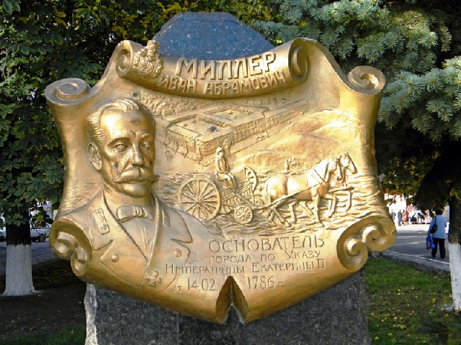
Прогноз социально-экономического развития Божкоского сельского поселения
на 2019-2021 годы
Основные направления бюджетной и налоговой политики Божковского сельского поселения
на 2019-2021 годы
Основа формирования бюджета Божковского сельского поселения Красносулинского района на 2019 год и на плановый период 2020 и 2021 годов
Муниципальные программы Божковского сельского поселения
на 2019-2030 годы
Проект областного закона «об областном бюджете на 2019 год и на плановый период 2020 и 2021 годов»

Slide 3
Бюджет поселения на 2019 год и на плановый период 2020 и 2021 годов
Основные приоритеты бюджетной политики
Наращивание темпов экономического роста
Повышение качества жизни населения
пути реализации
обеспечение наполняемости бюджета собственными доходами
эффективное управление расходами
стабильность налоговых и неналоговых условий
инвестирование в человеческий капитал
проведение взвешенной долговой политики

Slide 4
Основные характеристики бюджета Божковского сельского поселения Красносулинского района на 2019-2021 годы
Тыс. рублей
Показатель | Плановые бюджетные назначения на 2019 год | Плановые бюджетные назначения на 2020 год | Плановые бюджетные назначения на 2021 год
I. Доходы, всего | 13523,5 | 11253,1 | 11950,3
Безвозмездные поступления | 3153,0 | 209,4 | 215,8
II. Расходы, всего | 13523,5 | 11253,1 | 11950,3
III. Дефицит, Профицит | 0,0 | 0,0 | 0,0

Slide 5
Основные параметры бюджета Божковского сельского поселения Красносулинского района на 2019 год
Доходы бюджета
13523,5
Расходы бюджета
13523,5
тыс. рублей
Налог на доходы физических лиц
7914,1
Налог на совокупный доход
342,0
Налоги на имущество
2006,9
Иные доходы
3260,5
Общегосударственные вопросы
5327,4
Национальная оборона
208,2
Жилищно-коммунальное хозяйство
2996,3
Иные расходы
944,7
Культура
4046,9

Slide 6
СТРУКТУРА НАЛОГОВЫХ И НЕНАЛОГОВЫХ ДОХОДОВ
БЮДЖЕТА БОЖКОВСКОГО СЕЛЬСКОГО ПОСЕЛЕНИЯ КРАСНОСУЛИНСКОГО района В 2019 ГОДУ
тыс. рублей
76,3 %
18,1 %
1,3 %
3,3%
1,0 %
Земельный налог – 1877,7
Налоги на совокупный доход – 342,0
Налог на доходы физических лиц – 7914,1
Налог на имущество физических лиц– 129,2
Неналоговые доходы – 107,5

Slide 7
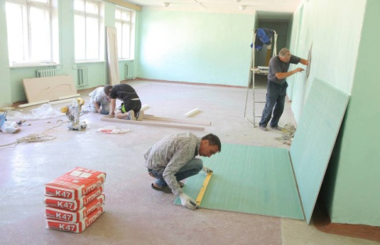
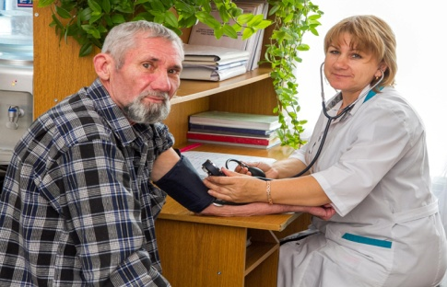
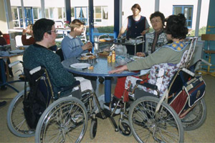
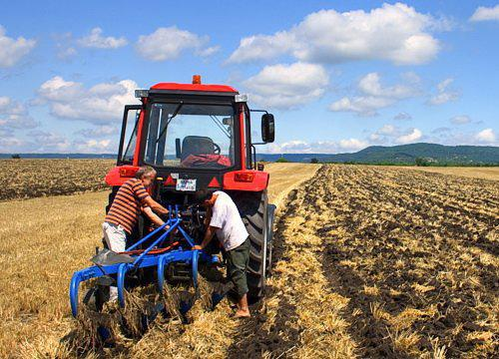
Объемы межбюджетных трансфертов бюджету Божковского сельского поселения Красносулинского района на 2019-2021 годы
тыс. рублей
Наименование показателей | 2019 год | 2020 год | 2021 год
Итого | 3153,0 | 209,4 | 215,8
в том числе:
Дотации | 2081,5 | 0,0 | 0,0
Субвенции | 208,4 | 209,4 | 215,8
Иные межбюджетные трансферты | 863,1 | 0,0 | 0,0

Slide 8
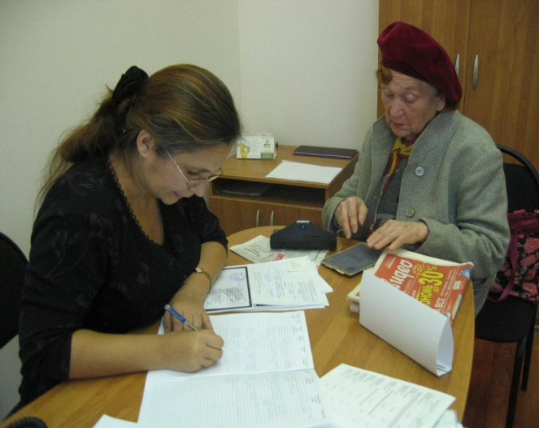
Структура межбюджетных трансфертов
на 2019 год
Субвенции
(от лат.
«Subvenire» - приходить на помощь)
6,6 %
2 субвенций
Межбюджетные
трансферты
100%
(3 направлений)
1 иных МБТ
Дотации
(от лат.
«Dotatio» – дар)
66,0%
1 дотация
Иные межбюджетные трансферты
23,4 %

Slide 9
Динамика поступлений налога на доходы физических лиц в бюджет БОЖКОВСКОГО СЕЛЬСКОГО ПОСЕЛЕНИЯ КРАСНОСУЛИНСКОГО района
тыс. рублей

Slide 10
Структура расходов по разделам бюджетной классификации
тыс. рублей
 | 2019 | 2020 | 2021
Общегосударственные вопросы | 5327,4 | 5554,9 | 6257,9
Национальная оборона | 208,2 | 209,2 | 215,6
Национальная безопасность и правоохранительная деятельность Национальная экономика | 57,0 739,7 | 57,0 0,0 | 57,0 0,0
Жилищно-коммунальное хозяйство | 2996,3 | 1857,3 | 1673,5
Образование | 20,0 | 20,0 | 20,0
Культура | 4046,9 | 3426,7 | 3598,3
Социальная политика | 108,0 | 108,0 | 108,0

Slide 11
Расходы на обеспечение деятельности аппарата управления в 2019 году составят 5158,0 тыс. рублей или 38,1 % общего объема расходов бюджета Божковского сельского поселения Красносулинского района
Ограничения:
Норматив на содержание органов местного самоуправления (ежегодно устанавливается на основе постановления Правительства Ростовской области от 30.12.2016 № 933);
Нормирование в сфере закупок для обеспечения муниципальных нужд (в соответствии с постановлением администрации Божковского сельского поселения от 16.05.2016 №57);
Соглашение о предоставлении дотации на выравнивание бюджетной обеспеченности поселений из областного бюджета бюджету Божковского сельского поселения Красносулинского района от 07.06.2017 № 18/1Д.

Slide 12
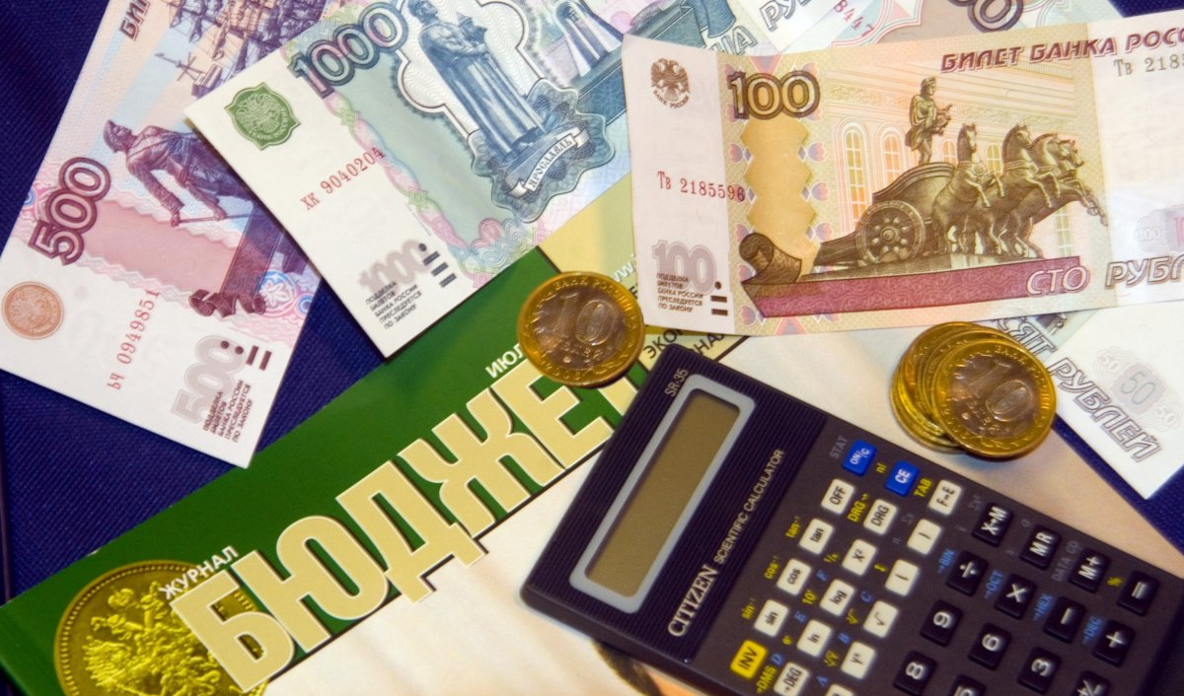
Структура расходов бюджета Божковского сельского поселения Красносулинского района на социальную политику
4174,9
тыс. рублей
3726,3
тыс. рублей
3554,7
тыс. рублей
2019 – 20,0 тыс. рублей
2020 – 20,0 тыс. рублей
2021 – 20,0 тыс. рублей
2019 – 108,0 тыс. рублей
2020 – 108,0 тыс. рублей
2021 – 108,0 тыс. рублей
2019 – 4046,9 тыс. рублей
2020 – 3426,7 тыс. рублей
2021 – 3598,3 тыс. рублей
2019 год
2020 год
2021 год

Slide 13
Объем муниципальных программ, запланированных на реализацию муниципальных программ Божковского сельского поселения в 2019 году
Развитие транспортной системы
739,7 тыс. рублей
Обеспечение пожарной безопасности и безопасности людей на водных объектах, профилактика экстремизма и терроризма на территории Божковского сельского поселения
60,0
тыс. рублей
Развитие культуры, физической культуры и спорта
4066,9
тыс. рублей
Муниципальная политика 212,4 тыс. рублей
Благоустройство территории и жилищно-коммунальное хозяйство
2996,3
тыс. рублей
Управление муниципальными финансами
5194,8
тыс. рублей

Slide 14
Доля расходов в рамках муниципальных программ в общем объеме расходов бюджета поселения в 2019 году

Slide 15
Доля расходов в рамках муниципальных программ в общем объеме расходов бюджета поселения в 2020 году

Slide 16
Доля расходов в рамках муниципальных программ в общем объеме расходов бюджета поселения в 2021 году

Slide 17
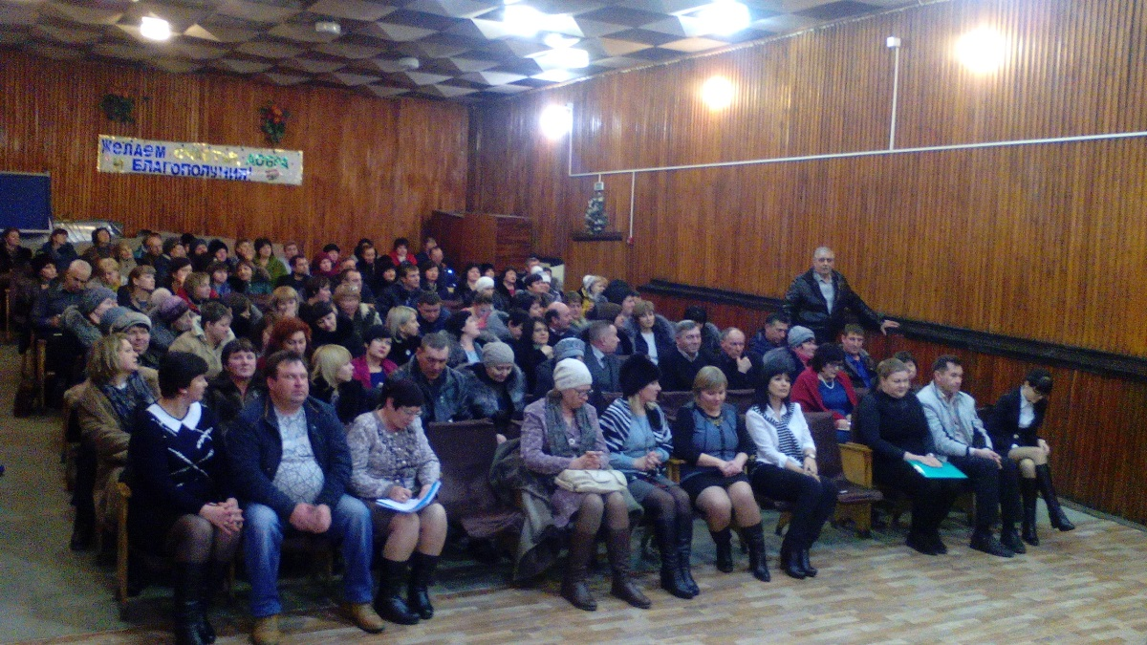
СПАСИБО ЗА ВНИМАНИЕ!

